Slide 1

Seapal WTEC
Johannes Häußler
Jan-Philipp Jägers
Anja Krüger

Slide 2

Übersicht
Website
Erste Entwürfe des App-Layouts
Live Demo
Technologien
Architektur
GWT

Slide 3
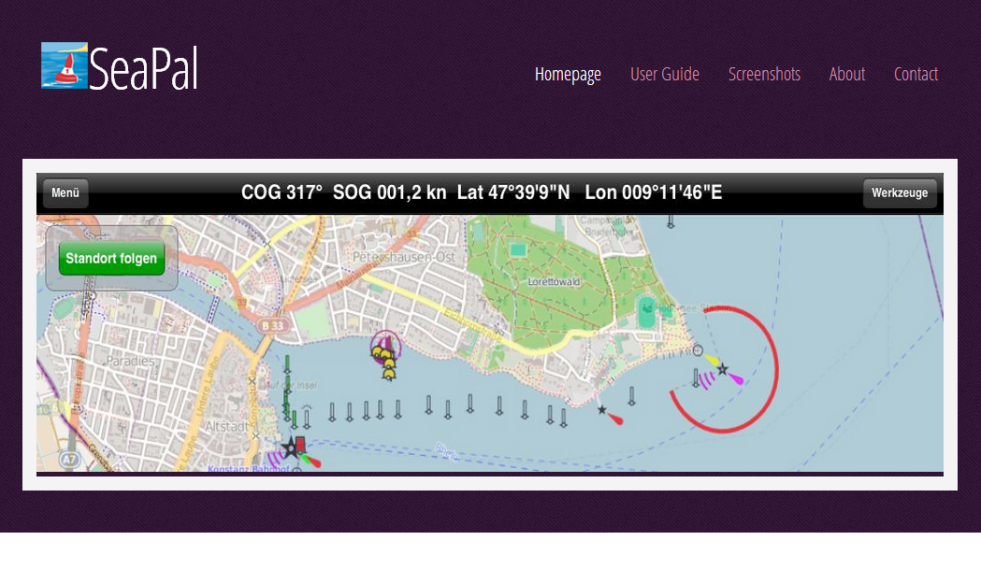
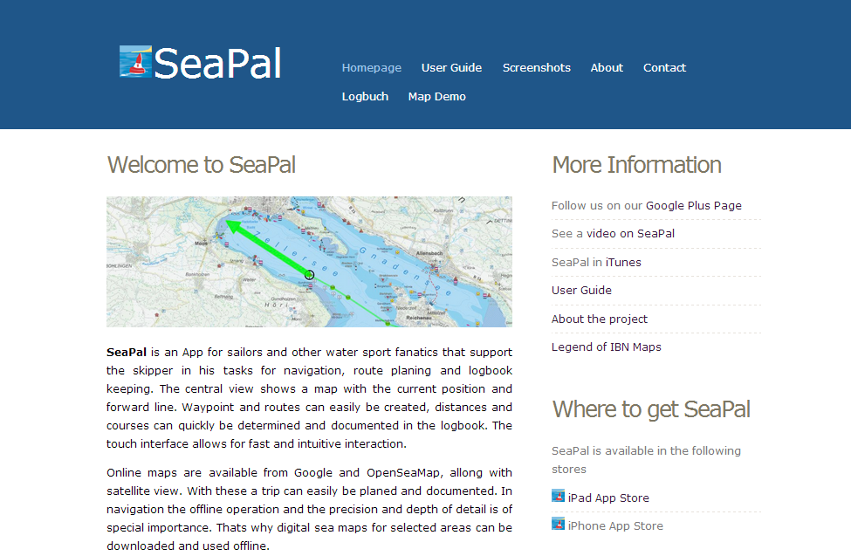
Website

Slide 4
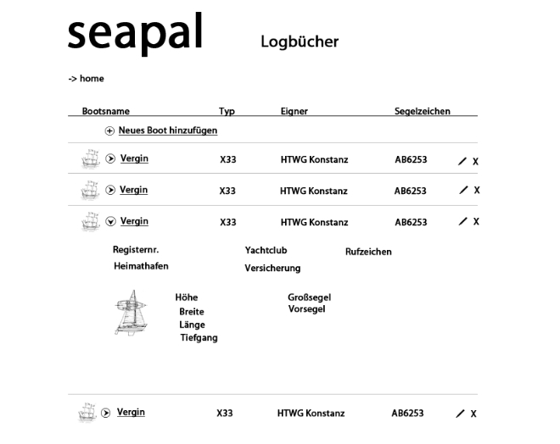
Layout Logbücher

Slide 5
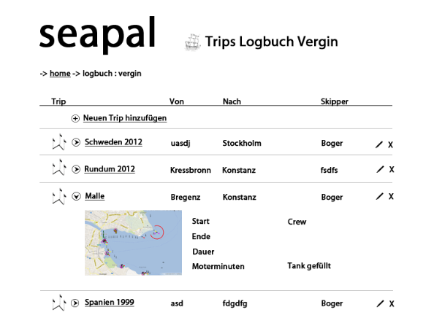
Layout Trips

Slide 6
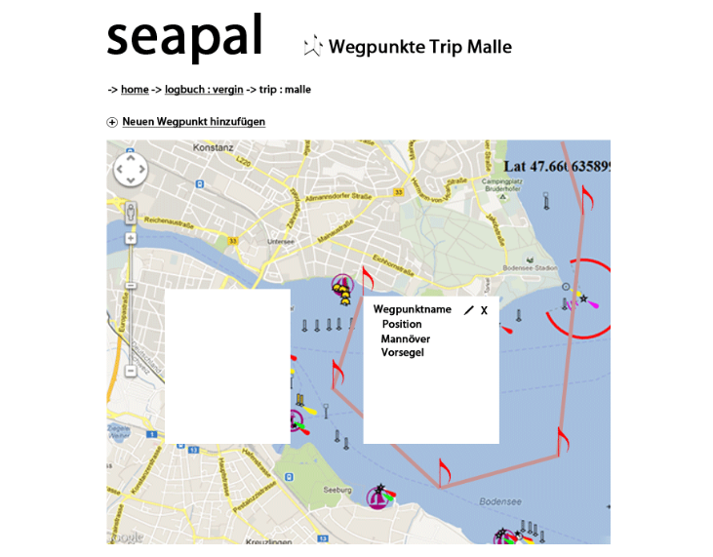
Layout Map

Slide 7
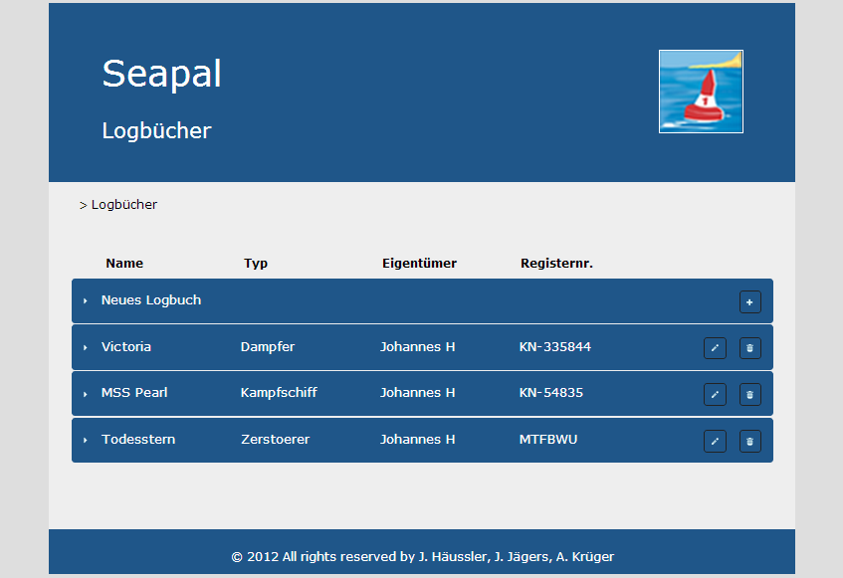
Live Demo

Slide 8













Technologien

Slide 9



Architektur
Client
Server
Database

Slide 10


Architektur
Client
Server
html
javascript
Json services
Database
Logbooks
BindedViewData
for lists
Trips
Trip
BindedViewData

Slide 11
Architektur
< 250 Commits
~ 95% JavaScript
Plugins:
Jquery-json
jquery.cookie
Jsrender
jquery.urlParameter
jquery.BlockUI
MarkerWithLabel
Fancywebsocket
jquery.observable
jquery.views
jquery.validationEngine

Slide 12
GWT – Logbuchverwaltung
Logbuch
Erstellen
Editieren
Löschen
Smartgwt
RPC (Server ↔ Client)
mysql-connector

Slide 13
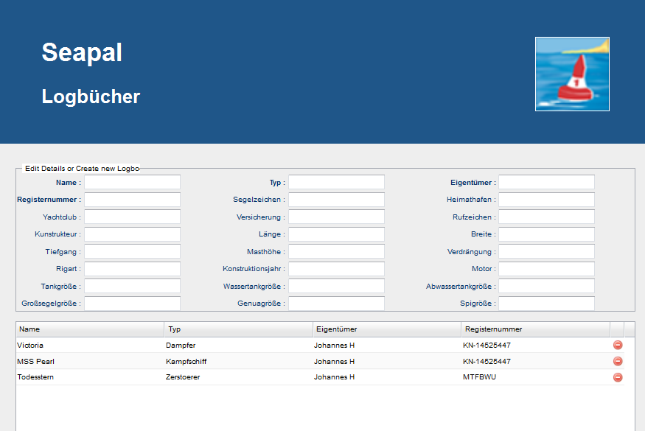
GWT Demo

